Slide 1
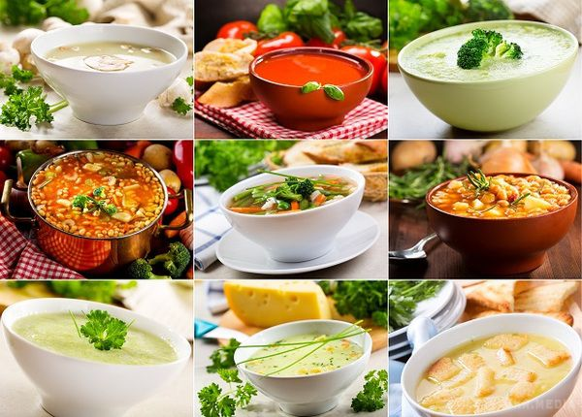
Технологія приготування заправних супів
Дем’яненко Світлана Анатоліївна

Slide 2


ВАШИ ЗНАННЯ СХОВАНІ ПІД ЦИФРАМИ
1 | 2 | 3
4 | 5 | 6

Slide 3
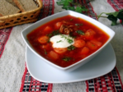
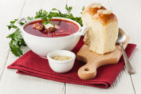
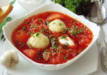
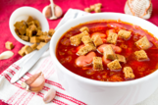
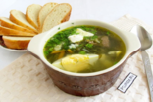
До якого виду борщу входить шпик розтертий з часником ?
Борщ Полтавський
Борщ Український
Борщ Львівський
Борщ Кіровоградський
Борщ Зелений

Slide 4
Кожен вид борщу має свою особливість у приготуванні. Підберіть до страви відповідний продукт.
1. Борщ Український
А сосиски
2. Борщ Кіровоградський
Б щавель
В сало розтерте з часником
3. Борщ Львівський
Г грінки
4.Борщ Зелений
5. Борщ Полтавський
Д галушки
1 В; 2 Г ; 3 А; 4 Б; 5 Д;

Slide 5
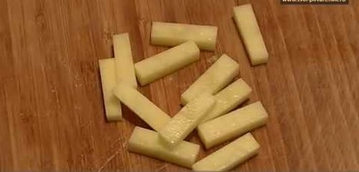
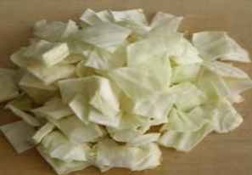
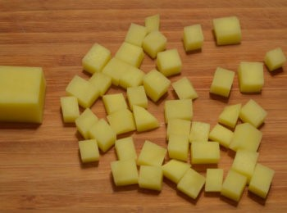
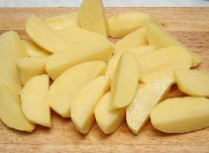
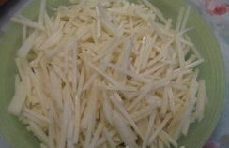
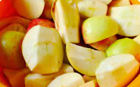
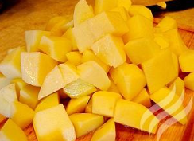
Знайдіть відповідність між назвою страв та овочевою нарізкою
А. Юшка - локшина домашня
1
5
Б. Борщ Київський
В. Борщ Флотський
2
Г. Борщ Український
6
Д. Солянка домашня
3
Є. Юшка картопляна з крупою
7
Ж. Борщ Чернігівський
4
А 1;Б 6;В 5; Г 3;Д 2;Є 4;Ж 7;

Slide 6
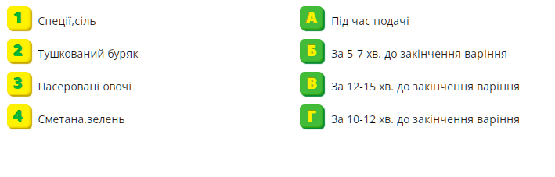
Установіть відповідності між продуктами та їх часом
варіння в супах(хв)
1 Б; 2 В ; 3 Г; 4 А;

Slide 7
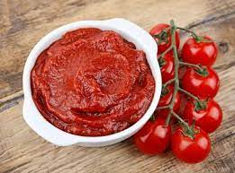
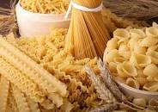
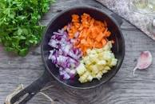
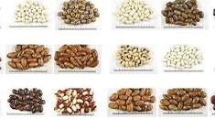
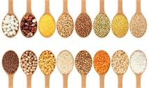
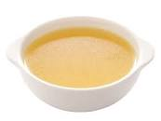
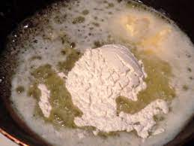
Як називають супи, які готують на поданих нижче продуктах
ЗАПРАВНИМИ

Slide 8
З поданих нижче назв перших страв, знайти супи
температура подачі, яких не нижче 14С
розсольники,
прозорі супи,
молочні,
щі зелені,
юшка з буряків.
борщі,
холодний борщ,
щі,
супи-пюре;
окрошка,

